Slide 1
第5章 函数
函数是程序中的一个独立结构，用于完成明确任务，其目的是重用并组织代码。不同开发人员可以分工编写不同的函数，并在程序中调用，从而节省开发时间。
在ActionScript中，函数分为系统内部函数和自定义函数两种。在类结构中，也可以通过对函数的再次抽象，形成类中的“方法”。

Slide 2
5.1 函数的定义
严格来讲，在ActionScript 3.0中，“函数闭包”和“方法”都属于本章所讲的函数范畴。二者的区别在于，函数闭包是指与对象和类无关的函数类型，而方法则是指一个类或对象所包含的函数。我们在讲解函数时，暂时不明确两者的区别。

Slide 3

5.1.1 定义函数
定义函数使用关键字funciton，在定义函数的同时，也可以同时为其指定参数。参数是函数中的一种占位符，当调用函数时可以传递不同的参数到函数中，由此实现对函数的重复利用。函数的定义通常使用以下语法格式.
首先使用关键字function，后跟空格和小括号组。小括号内可以有若干个参数，使用“参数：参数数据类型”的格式。小括号后跟冒号，及函数的返回数据类型。最后使用大括号括起整个代码段。如果函数有返回数据类型，则函数代码中需要有return关键字，以返回同类型的值。

Slide 4

5.1.2 使用默认值
在定义函数时，有时会给参数添加默认值。这样在调用函数时，可以选择是否传递参数。
使用参数默认值时，在参数后使用赋值号并赋予默认值。
以上格式中为参数param1添加了默认值value。虽然设置有默认值的参数理论上可以在函数定义的任意位置，但一般将含有默认值的参数放在较靠后的位置，方便省略。

Slide 5

5.1.3 使用多个参数
有的时候，在定义函数时无法知道参数的确切个数，此时会使用一个数组代替未知函数参数部分的集合，语法形式如下。
式中rest为代替第二个参数之后所有参数集合的数组，可以使用rest[0]、rest[1]访问第3、第4个参数（依此类推）。

Slide 6
5.1.4 函数的属性
在类结构中，除了使用function关键字外，定义函数时还可以附加属性值，常见的属性值包括：internal、private和public。
internal属性指定函数可被同一包内的任何代码调用。
private属性指定函数可被同一类中的任何代码调用。
public属性指定函数可被任何代码调用。

Slide 7
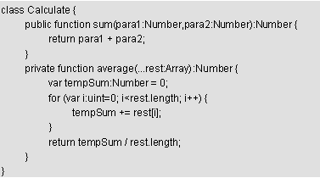
5.1.4 函数的属性
以上这个类Calculate，它的方法sum的属性为public，表明可以在任意代码中调用，因此Calculate在实例化后可以直接调用sum，而方法average则只能在类Calculate的代码中调用，外部不可见。因此实例化后无法调用。可以说，private属性的方法仅仅为了实现类的功能而对内部代码有效。

Slide 8
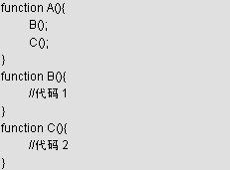
5.1.5 函数的嵌套
有的时候，函数在字义时会调用另一个函数，在称为函数的嵌套。函数通过嵌套使灵活度提高，代码重用更有效，如下列代码。
式中在定义函数A时，顺序调用了函数B和函数C。调用函数A的过程，也是顺序调用函数B和C的过程。如我们之前求平均值的例子可以写为求平均值函数嵌套求和函数：

Slide 9
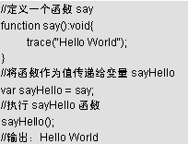
5.1.6 函数值
在ActionScript中，函数可以作为值传递给变量。注意以下两种写法是有区别的。
方式一：
方式一将整个函数作为值赋予变量sayHello，赋值时函数say后不跟小括号组“（）”，在赋值的过程不执行被赋值的函数。变量可以通过相同的调用方式执行函数。

Slide 10
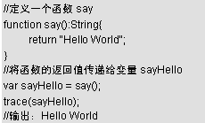
5.1.6 函数值
方式二：
方式二将函数的返回值赋予变量sayHello，赋值时函数say后紧跟小括号组“（）”，赋值的同时也执行了原函数say。此时定义的函数say指定了返回的数据类型为String。

Slide 11
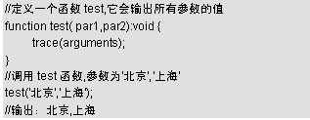
5.1.6 函数的arguments对象
在定义函数时，除了作为占位符传递变量而定义的参数外，函数还包括一个arguments对象。可以使用arguments对象访问传递参数的信息。
arguments是一个数组对象，它以数字键1，2，3…分别存储各个参数的值。在定义函数时，可以用arguments[1]访问第一个定义的参数，并依此类推。这个arguments参数有点象我们前面提到的rest数组，不过不需要在参数中提前定义。

Slide 12
5.2 函数的使用
ActionScript 3.0的类包中自带了大量的内部函数供使用者调用。这些内部函数非常丰富，覆盖了Flash开发的各个领域。同时，ActionScript 3.0也允许用户自定义自己的函数。无论内部函数还是自定义函数，都可以使用统一的格式进行调用。

Slide 13

5.2.1 调用函数
函数的调用方式我们在前一节已经接触过，格式是函数标识符后跟小括号组“（）”。要发送给函数的任何参数都可以括在小括号组中。例如，我们最早学习使用的trace函数，便是一个调用函数的实例，代码如下。

Slide 14
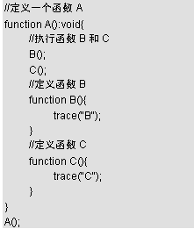
5.2.2 函数的作用域
函数的作用域决定了函数能够访问的范围以及可以在程序的什么位置调用函数。一般来说，在全局作用域中声明的函数在整个代码中都可以使用。而在函数中嵌套声明的函数，则仅能用于声明它的函数中，超出了这个域将会产生错误，如下列代码。

Slide 15

5.2.2 函数的作用域
在调用函数A时，顺序调用了A内定义的函数B和C。函数B和C的作用域仅限于A内，无法从外部访问。如果使用
调用的话会报错。

Slide 16
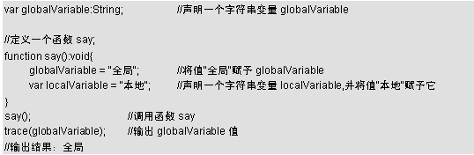
5.2.3 函数内的变量
函数内访问变量时，与函数的作用域类似，也有作用域的限制。如函数内部可以访问全局变量，也可以访问函数内定义的变量，而外部则无法访问函数内部声明的变量。

Slide 17
5.2.3 函数内的变量
本例中在函数外部声明的变量globalVariable可以被函数say访问，当执行say后即把值“全局”赋予了它。而变量localVariable则是在函数say内部声明的，它的作用域仅限于函数内。因此，即使在执行过函数之后，该值也无法在函数外访问。尝试访问localVariable的话会报错。

Slide 18
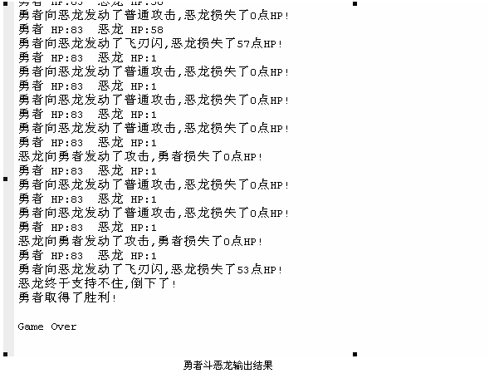
5.3 综合示例·勇者斗恶龙
在学习了函数的基础知识后，我们来看一个简单的综合应用：一个以文字为主要表现形式的RPG战斗场面。

